Slide 1
YAPI STATİĞİ 2-HİPERSTATİK SİSTEMLER
DEPLASMAN METODLARI(2-3)
Prof. Dr. Cengiz Dündar

Slide 2

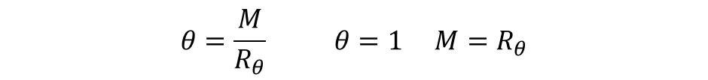

Elastik mesnetli sistemlerin çözümü
$$M$$
$$θ=\frac{M}{R_{θ}} θ=1 M=R_{θ}$$
R_{θ}
_{2’}
$$m_{iθ_{i}}=R_{θ} m_{4θ_{4}}^{44′}=R_{θ} m_{2θ_{2}}^{22′}=R_{θ}^{′}$$
₁
₂
₃
R’_{θ}
₄
_{4’}
R_{θ}

Slide 3
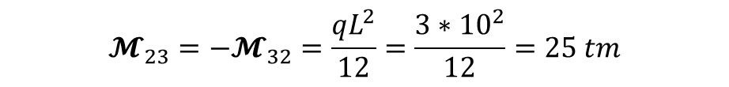
UYGULAMA
simetri
_{3 t}
q=3 t/m
_{3 t}
6 tm (-)
q=3 t/m
6 tm (+)
_{2 m}
₂
_{4I}
₃
₂
_{4I}
₃
_{2 m}
_{I}
_{I}
_{5m}
_{I}
_{I}
_{5m}
₁
₄
₁
₄
R_{θ} = 0.4EI
R_{θ} = 0.4EI
R_{θ} = 0.4EI
R_{θ} = 0.4EI
_{1’}
_{4’}
_{1’}
_{4’}
_{10 m}
_{10 m}
Ankastrelik momentleri:
$$𝓜_{23}=−𝓜_{32}=\frac{qL^{2}}{12}=\frac{3∗{10}^{2}}{12}=25 tm$$

Slide 4
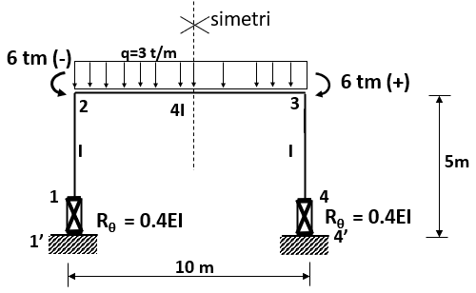
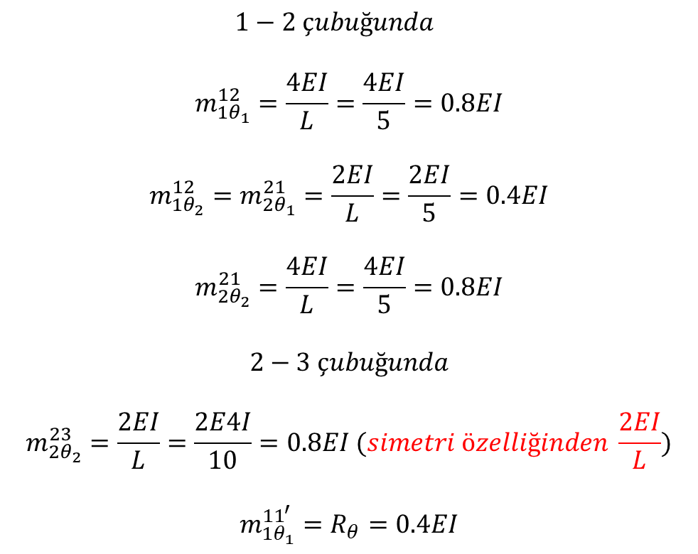
Birim deplasman sabitleri:
$$1−2 çubuğunda$$
$$m_{1θ_{1}}^{12}=\frac{4EI}{L}=\frac{4EI}{5}=0.8EI$$
$$m_{1θ_{2}}^{12}=m_{2θ_{1}}^{21}=\frac{2EI}{L}=\frac{2EI}{5}=0.4EI$$
$$m_{2θ_{2}}^{21}=\frac{4EI}{L}=\frac{4EI}{5}=0.8EI$$
$$2−3 çubuğunda$$
$$m_{2θ_{2}}^{23}=\frac{2EI}{L}=\frac{2E4I}{10}=0.8EI (simetri özelliğinden \frac{2EI}{L})$$
$$m_{1θ_{1}}^{11^{′}}=R_{θ}=0.4EI$$

Slide 5

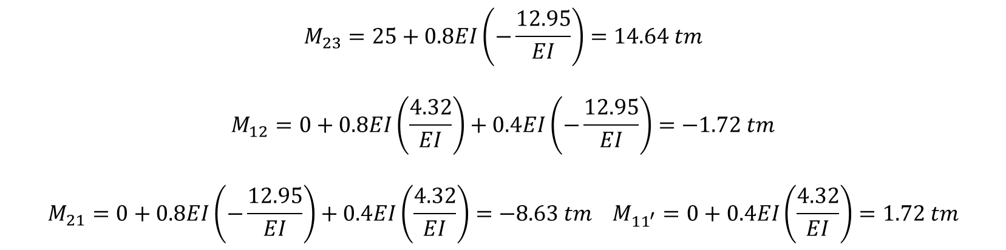
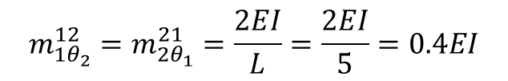
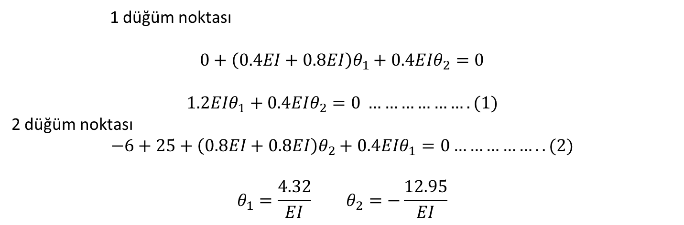
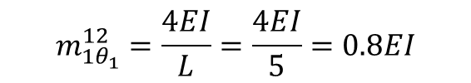
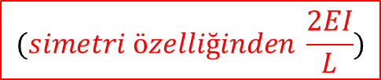
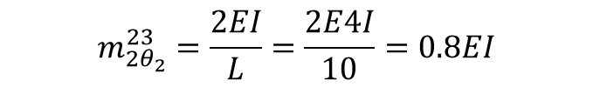
Denge denklemleri:
1 düğüm noktası
$$0+\left(0.4EI+0.8EI\right)θ_{1}+0.4EIθ_{2}=0$$
$$1.2EIθ_{1}+0.4EIθ_{2}=0 ……………….(1)$$
2 düğüm noktası
$$−6+25+\left(0.8EI+0.8EI\right)θ_{2}+0.4EIθ_{1}=0……………..(2)$$
$$θ_{1}=\frac{4.32}{EI} θ_{2}=−\frac{12.95}{EI}$$
$$(simetri özelliğinden \frac{2EI}{L})$$
$$m_{2θ_{2}}^{23}=\frac{2EI}{L}=\frac{2E4I}{10}=0.8EI$$
Uç momentleri:
$$m_{1θ_{1}}^{12}=\frac{4EI}{L}=\frac{4EI}{5}=0.8EI$$
$$M_{23}=25+0.8EI\left(−\frac{12.95}{EI}\right)=14.64 tm$$
$$M_{12}=0+0.8EI\left(\frac{4.32}{EI}\right)+0.4EI\left(−\frac{12.95}{EI}\right)=−1.72 tm$$
$$M_{21}=0+0.8EI\left(−\frac{12.95}{EI}\right)+0.4EI\left(\frac{4.32}{EI}\right)=−8.63 tm{ M}_{11^{′}}=0+0.4EI\left(\frac{4.32}{EI}\right)=1.72 tm$$
$$m_{1θ_{2}}^{12}=m_{2θ_{1}}^{21}=\frac{2EI}{L}=\frac{2EI}{5}=0.4EI$$
$$m_{1θ_{1}}^{11^{′}}=R_{θ}=0.4EI$$

Slide 6


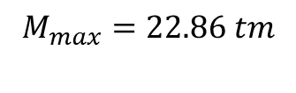





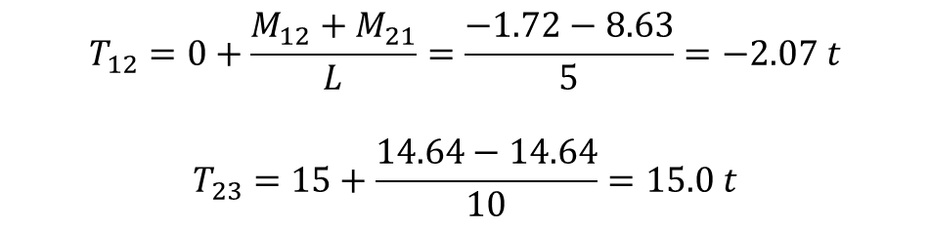
$$\frac{qL^{2}}{8}=\frac{3∗{10}^{2}}{8}=37.50$$
Dönüştürme:
Moment diyagramı:
14.64 tm
14.64 tm
6 tm(-)
6 tm
6 tm
q=3 t/m
6 tm (+)
-
-
₂
₃
₂
+
₃
8.63 tm
_{4I}
-
-
8.63 tm
$$M_{max}=22.86 tm$$
_{I}
_{5m}
_{5m}
_{I}
₁
₁
+
₄
₄
1.72 tm
+
_{1’}
1.72 tm
_{4’}
_{4’}
_{1’}
_{10 m}
_{10 m}
14.64 tm
simetri
$$T_{23}=15$$
$$M_{max}=37.5−14.64=22.86 tm$$
8.63 tm
Kesme kuvvetleri:
8.63 tm
$$T_{21}=2.07$$
$$T_{12}=0+\frac{M_{12}+M_{21}}{L}=\frac{−1.72−8.63}{5}=−2.07 t$$
$$T_{23}=15+\frac{14.64−14.64}{10}=15.0 t$$
1.72 tm
$$T_{12}=2.07$$
q=3 t/m
14.64 tm
₁
14.64 tm
₂
_{10 m}
₃
_{1’}
15 t
15 t

Slide 7
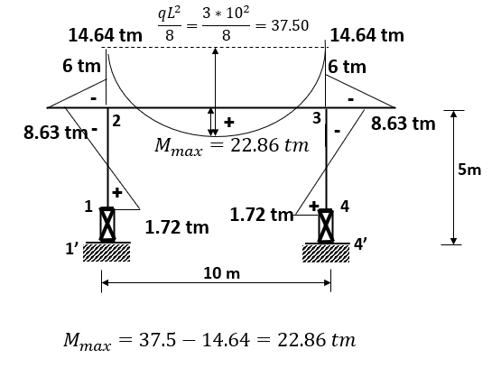
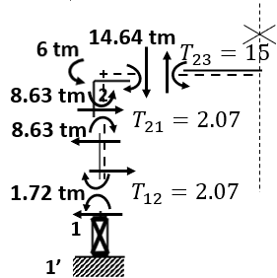
Moment ve kesme kuvveti diyagramları:
15 t
+
+
_{3 t}
_{3 t}
-
₂
₃
_{2 m}
-
₋
2.07 t
15 t
2.07 t
_{5m}
+
₁
₄
_{1’}
_{4’}
_{10 m}

Slide 8
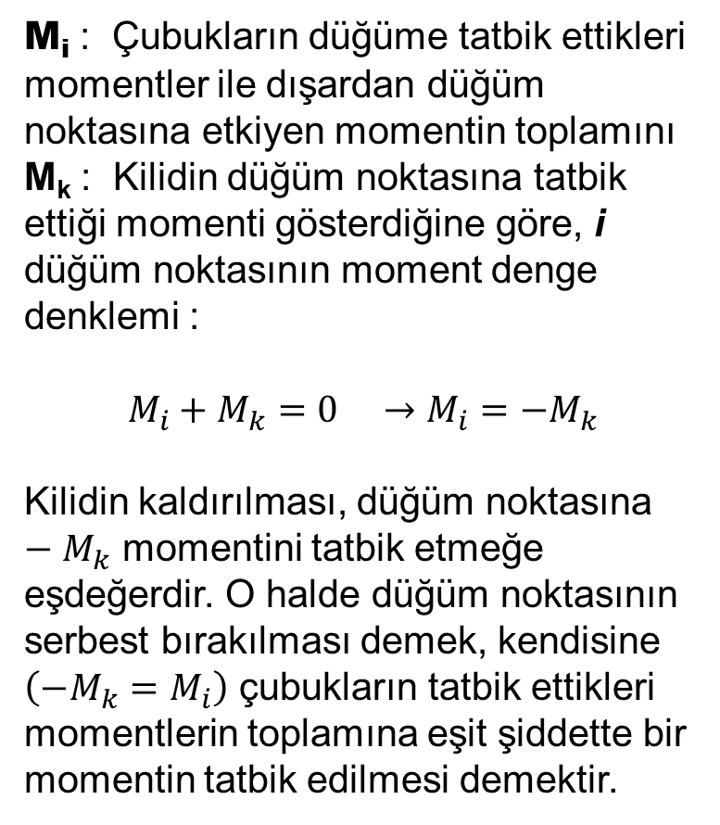
DÜĞÜM NOKTALARI SABİT SİSTEMLERE CROSS METODUNUN UYGULANMASI;
M_{i} : Çubukların düğüme tatbik ettikleri momentler ile dışardan düğüm noktasına etkiyen momentin toplamını
M_{k} : Kilidin düğüm noktasına tatbik ettiği momenti gösterdiğine göre, i düğüm noktasının moment denge denklemi :
$$M_{i}+M_{k}=0 →M_{i}=−M_{k}$$
Kilidin kaldırılması, düğüm noktasına $−M_{k}$ momentini tatbik etmeğe eşdeğerdir. O halde düğüm noktasının serbest bırakılması demek, kendisine
$\left(−M_{k}=M_{i}\right)$ çubukların tatbik ettikleri momentlerin toplamına eşit şiddette bir momentin tatbik edilmesi demektir.
M_{i}
P_{i}
_{i}
_{j}
Δθ_{i1} ΔM_{i1} Δθ_{j1}
Δθ_{i2} ΔM_{i2} Δθ_{j2} ……………………………………. ……….……………………………
θ_{i} M_{ij} θ_{j}

Slide 9
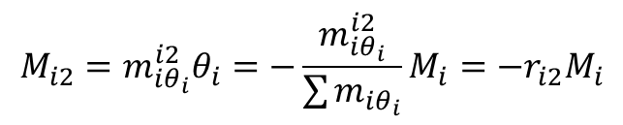
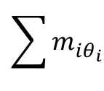
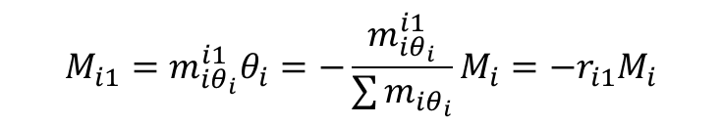
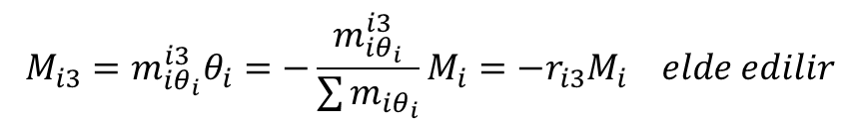

$M_{i}$ momentinden meydana gelen $θ_{i}$ dönmesi ve çubukların uç momentlerini tayin etmek için açı metodundan yararlanalım.
$$θ_{i}\left(m_{iθ_{i}}^{i1}+m_{iθ_{i}}^{i2}+m_{iθ_{i}}^{i3}\right)+M_{i}=0 → θ_{i}=−\frac{M_{i}}{\sum{m_{iθ_{i}}^{}}}$$
$$\sum{m_{iθ_{i}}^{}}$$
$$M_{i}→θ_{i}$$
$$uç momentlerini tayin etmek için θ_{1}=θ_{2}=θ_{3}=0, δ=0 alınırsa$$
_{i}
₁
$$M_{i1}=m_{iθ_{i}}^{i1}θ_{i}=−\frac{m_{iθ_{i}}^{i1}}{\sum{m_{iθ_{i}}}}M_{i}=−r_{i1}M_{i}$$
$$M_{i2}=m_{iθ_{i}}^{i2}θ_{i}=−\frac{m_{iθ_{i}}^{i2}}{\sum{m_{iθ_{i}}}}M_{i}=−r_{i2}M_{i}$$
₃
₂
$$M_{i3}=m_{iθ_{i}}^{i3}θ_{i}=−\frac{m_{iθ_{i}}^{i3}}{\sum{m_{iθ_{i}}}}M_{i}=−r_{i3}M_{i} elde edilir$$

Slide 10

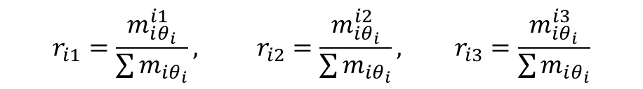
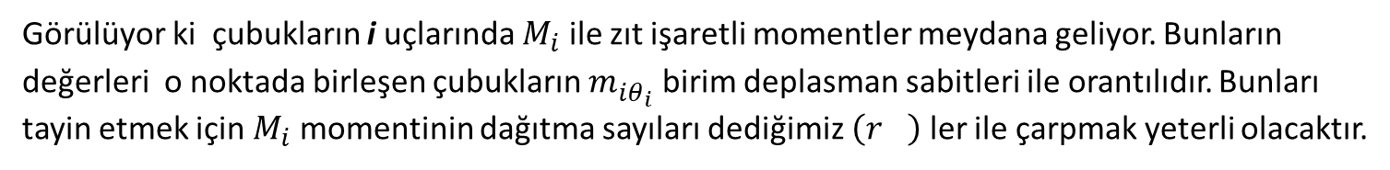


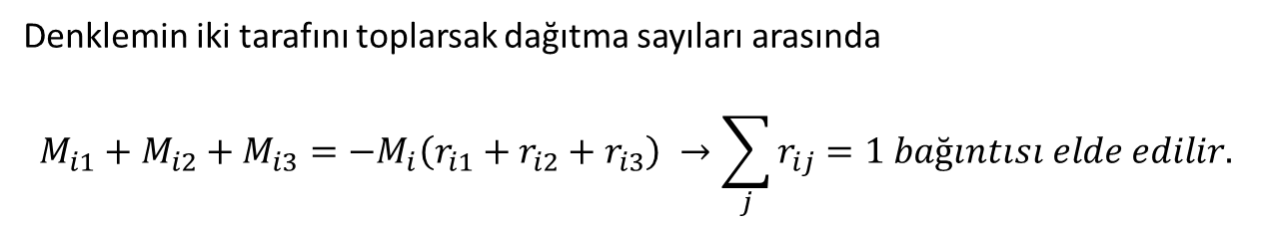
Görülüyor ki çubukların i uçlarında $M_{i}$ ile zıt işaretli momentler meydana geliyor. Bunların değerleri o noktada birleşen çubukların $m_{iθ_{i}}^{}$ birim deplasman sabitleri ile orantılıdır. Bunları tayin etmek için $M_{i}$ momentinin dağıtma sayıları dediğimiz $\left(r_{}\right)$ ler ile çarpmak yeterli olacaktır.
$$r_{i1}=\frac{m_{iθ_{i}}^{i1}}{\sum{m_{iθ_{i}}}}, r_{i2}=\frac{m_{iθ_{i}}^{i2}}{\sum{m_{iθ_{i}}}}, r_{i3}=\frac{m_{iθ_{i}}^{i3}}{\sum{m_{iθ_{i}}}}$$
Denklemin iki tarafını toplarsak dağıtma sayıları arasında
$$M_{i1}+M_{i2}+M_{i3}=−M_{i}\left(r_{i1}+r_{i2}+r_{i3}\right) →\sum_{j}{r_{ij}=1 bağıntısı elde edilir.}$$
$$r_{i1}+r_{i2}+r_{i3}=1$$
$$M_{ij}=−r_{ij}M_{i}$$
$$μ_{ij}=geçiş katsayısı düzgün çubuklarda değeri 0.5 dir.$$
$$M_{ji}=μ_{ij}M_{ij}$$

Slide 11
DÜĞÜM NOKTALARI SABİT SİSTEMLERDE CROSS METODUNUN HESAP DÜZENİ ;
Önce düğüm noktalarının sayısı bulunur ve sabit olup olmadıkları kontrol edilir.
Çubukların ankastrelik uç momentleri hesaplanır.
Dağıtma ve geçiş katsayıları hesaplanır.
Dengeleme yapılır.
Dengeleme şemasında basit toplama olan süperpozisyonlar yapılarak toplam uç
momentler bulunur.
Uç momentleri yönünden eğilme momentleri yönüne dönüştürme yapılır.
Moment diyagramı çizilir.
Kontrol yapılır. (Denge denklemleri + Kapalı süreklilik denklemleri)
Kesme kuvvet ve normal kuvvet diyagramları düğüm noktası denge denklemlerinden yararlanılarak çizilir

Slide 12

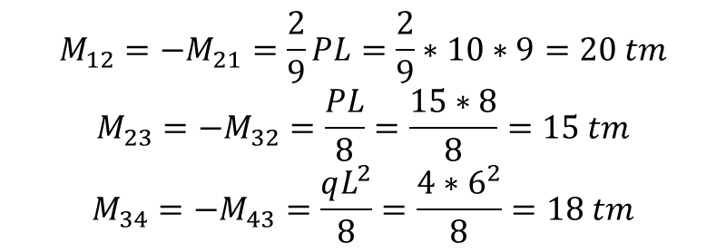
I0 t
I0 t
I5 t
4 t/m
1
I
2
I
3
I
4
3m
3m
3m
4m
4m
6m
Ankastrelik momentleri
$$M_{12}=−M_{21}=\frac{2}{9}PL=\frac{2}{9}∗10∗9=20 tm$$
$$M_{23}=−M_{32}=\frac{PL}{8}=\frac{15∗8}{8}=15 tm$$
$$M_{34}=−M_{43}=\frac{qL^{2}}{8}=\frac{4∗6^{2}}{8}=18 tm$$

Slide 13
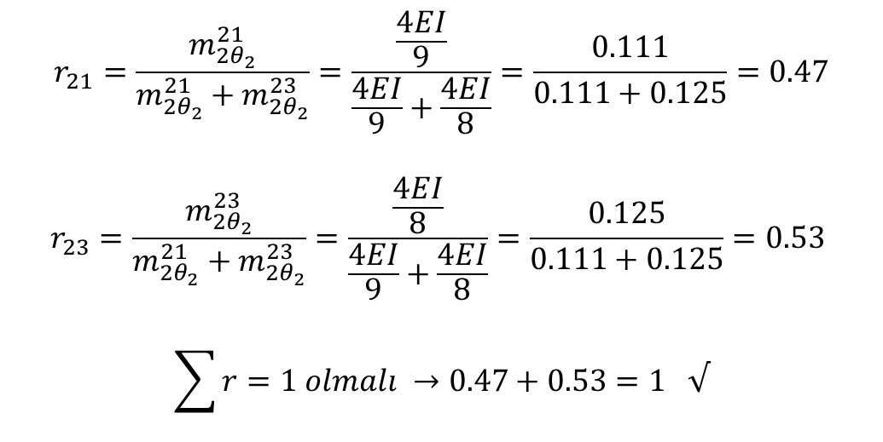
I0 t
I0 t
I5 t
4 t/m
1
I
2
I
3
I
4
3m
3m
3m
4m
4m
6m
Dağıtma sayıları
$$r_{21}=\frac{m_{2θ_{2}}^{21}}{m_{2θ_{2}}^{21}+m_{2θ_{2}}^{23}}=\frac{\frac{4EI}{9}}{\frac{4EI}{9}+\frac{4EI}{8}}=\frac{0.111}{0.111+0.125}=0.47$$
$$r_{23}=\frac{m_{2θ_{2}}^{23}}{m_{2θ_{2}}^{21}+m_{2θ_{2}}^{23}}=\frac{\frac{4EI}{8}}{\frac{4EI}{9}+\frac{4EI}{8}}=\frac{0.125}{0.111+0.125}=0.53$$
$$\sum{r=1 olmalı →0.47+0.53=1 √}$$

Slide 14
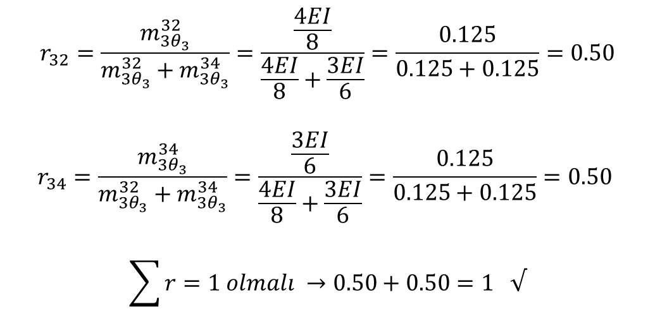
I0 t
I0 t
I5 t
4 t/m
1
I
2
I
3
I
4
3m
3m
3m
4m
4m
6m
Dağıtma sayıları
$$r_{32}=\frac{m_{3θ_{3}}^{32}}{m_{3θ_{3}}^{32}+m_{3θ_{3}}^{34}}=\frac{\frac{4EI}{8}}{\frac{4EI}{8}+\frac{3EI}{6}}=\frac{0.125}{0.125+0.125}=0.50$$
$$r_{34}=\frac{m_{3θ_{3}}^{34}}{m_{3θ_{3}}^{32}+m_{3θ_{3}}^{34}}=\frac{\frac{3EI}{6}}{\frac{4EI}{8}+\frac{3EI}{6}}=\frac{0.125}{0.125+0.125}=0.50$$
$$\sum{r=1 olmalı →0.50+0.50=1 √}$$

Slide 15
Dengeleme
1/2
1/2
0.47
0.53
0.50
0.50
0
1
I
2
I
3
I
4
Fark momentin büyük olduğu düğümden başlanır
20.0 -20.0 15.0 -15 .0 18.0
1.18 2.35 2.65 1.33
-1.09 -2.17 -2.17
0.26 0.51 0.58 0.29
-0.08 -0.15 -0.15
0.02 0.04 0.05 0.03
-0.01 -0.02 -0.02
21.46 -17.10 17.11 -15.68 15.66
2 düğüm noktasının kilidini çözelim $M_{i}+M_{k}=0 → −M_{k}=M_{i} → M_{2}=−20+15=−5 tm$
$$−\left(−5.0\right)∗0.47=2.35 tm −\left(−5.0\right)∗0.53=2.65 tm$$
3 düğüm noktasının kilidini çözüp 2 düğüm noktasını kilitleyelim
$M_{i}+M_{k}=0 → −M_{k}=M_{i} → M_{3}=−15+18+1.33=4.33 tm$
$$−\left(4.33∗0.50\right)=−2.17 tm −\left(4.33\right)∗0.50=−2.17 tm$$

Slide 16
Dengeleme
1/2
1/2
0.47
0.53
0.50
0.50
0
1
I
2
I
3
I
4
20.0 -20.0 15.0 -15 .0 18.0
1.18 2.35 2.65 1.33
-1.09 -2.17 -2.17
0.26 0.51 0.58 0.29
-0.08 -0.15 -0.15
0.02 0.04 0.05 0.03
-0.01 -0.02 -0.02
21.46 -17.10 17.11 -15.68 15.66
3 düğüm noktasının kilitleyip 2 düğüm noktasının kilidini çözelim
$$M_{2}=−1.09 tm$$
$$−\left(−1.09∗0.47\right)=0.51 tm −\left(−1.09\right)∗0.53=0.58 tm$$

Slide 17
Dengeleme
1/2
1/2
0.47
0.53
0.50
0.50
0
1
I
2
I
3
I
4
20.0 -20.0 15.0 -15 .0 18.0
1.18 2.35 2.65 1.33
-1.09 -2.17 -2.17
0.26 0.51 0.58 0.29
-0.08 -0.15 -0.15
0.02 0.04 0.05 0.03
-0.01 -0.02 -0.02
21.46 -17.10 17.11 -15.68 15.66
3 düğüm noktasının kilidini çözüp 2 düğüm noktasını kilitleyelim
$$M_{3}=0.29tm$$
$$−\left(0.29∗0.50\right)=−0.15 tm −\left(0.29\right)∗0.50=−0.15 tm$$

Slide 18
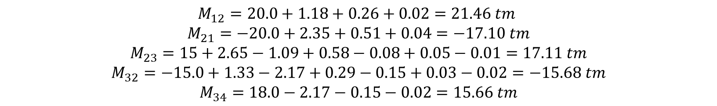
Dengeleme
1/2
1/2
0.47
0.53
0.50
0.50
0
1
I
2
I
3
I
4
20.0 -20.0 15.0 -15 .0 18.0
1.18 2.35 2.65 1.33
-1.09 -2.17 -2.17
0.26 0.51 0.58 0.29
-0.08 -0.15 -0.15
0.02 0.04 0.05 0.03
-0.01 -0.02 -0.02
21.46 -17.10 17.11 -15.68 15.66
Süperpozisyon yaparak çubuk uç momentlerinin hesabı
$$M_{12}=20.0+1.18+0.26+0.02=21.46 tm$$
$$M_{21}=−20.0+2.35+0.51+0.04=−17.10 tm$$
$$M_{23}=15+2.65−1.09+0.58−0.08+0.05−0.01=17.11 tm$$
$$M_{32}=−15.0+1.33−2.17+0.29−0.15+0.03−0.02=−15.68 tm$$
$$M_{34}=18.0−2.17−0.15−0.02=15.66 tm$$

Slide 19
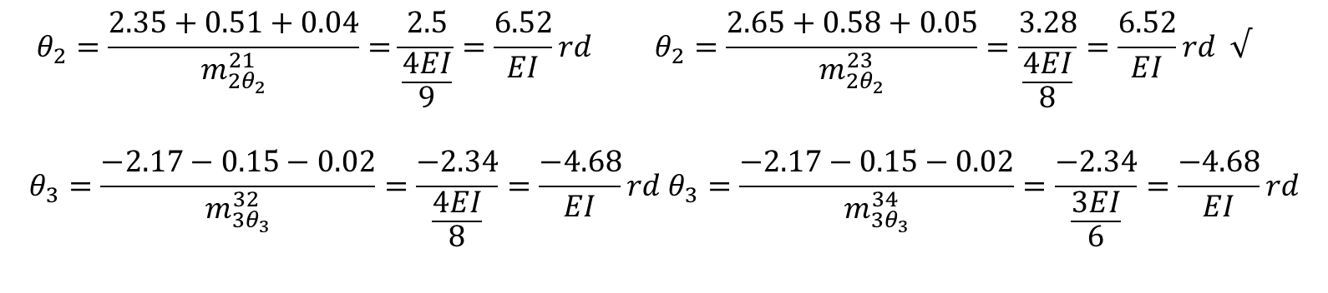
Dengeleme
1/2
1/2
0.47
0.53
0.50
0.50
0
1
I
2
I
3
I
4
20.0 -20.0 15.0 -15 .0 18.0
1.18 2.35 2.65 1.33
-1.09 -2.17 -2.17
0.26 0.51 0.58 0.29
-0.08 -0.15 -0.15
0.02 0.04 0.05 0.03
-0.01 -0.02 -0.02
21.46 -17.10 17.11 -15.68 15.66
2 ve 3 nolu düğüm noktalarının dönmeleri hesabı
$$θ_{2}=\frac{2.35+0.51+0.04}{m_{2θ_{2}}^{21}}=\frac{2.5}{\frac{4EI}{9}}=\frac{6.52}{EI}rd θ_{2}=\frac{2.65+0.58+0.05}{m_{2θ_{2}}^{23}}=\frac{3.28}{\frac{4EI}{8}}=\frac{6.52}{EI}rd √$$
$$θ_{3}=\frac{−2.17−0.15−0.02}{m_{3θ_{3}}^{32}}=\frac{−2.34}{\frac{4EI}{8}}=\frac{−4.68}{EI}rd θ_{3}=\frac{−2.17−0.15−0.02}{m_{3θ_{3}}^{34}}=\frac{−2.34}{\frac{3EI}{6}}=\frac{−4.68}{EI}rd$$

Slide 20






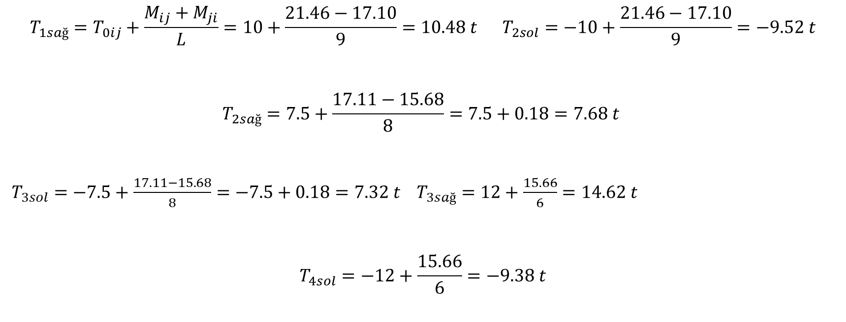
Dönüştürme
17.10 tm
15.68 tm
0 tm
21.46 tm
17.11 tm
15.66 tm
Kesme kuvvetleri hesabı
$$T_{1sağ}=T_{0ij}+\frac{M_{ij}+M_{ji}}{L}=10+\frac{21.46−17.10}{9}=10.48 t T_{2sol}=−10+\frac{21.46−17.10}{9}=−9.52 t$$
$$T_{2sağ}=7.5+\frac{17.11−15.68}{8}=7.5+0.18=7.68 t$$
$T_{3sol}=−7.5+\frac{17.11−15.68}{8}=−7.5+0.18=7.32 t T_{3sağ}=12+\frac{15.66}{6}=14.62 t$
$$T_{4sol}=−12+\frac{15.66}{6}=−9.38 t$$

Slide 21
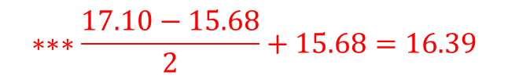
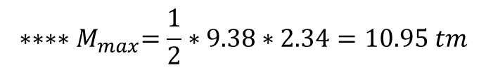
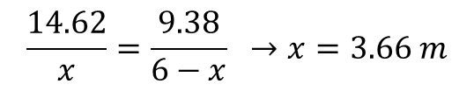
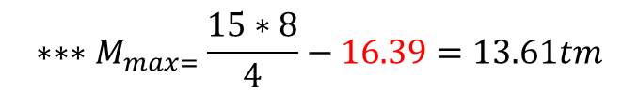
Kesme kuvveti ve moment diyagramları
I0 t
I0 t
I5 t
4 t/m
1
I
2
I
3
I
4
$$∗∗∗\frac{17.10−15.68}{2}+15.68=16.39$$
3m
3m
3m
4m
4m
6m
$${∗∗∗M}_{max=}\frac{15∗8}{4}−16.39=13.61tm$$
10.48
7.68
14.62
0.48
+
2.34m
+
+
x=3.66m
Kesme Kuvveti Diyagramı
-
-
9.52
7.32
9.38
$$\frac{14.62}{x}=\frac{9.38}{6−x} →x=3.66 m$$
21.46
17.10
15.68
-
16.39
qL²/8
-
PL/4
-
+
Moment Diyagramı
+
+
$${∗∗∗∗M}_{max}=\frac{1}{2}∗9.38∗2.34=10.95 tm$$
9.99**
11.43*
10.95****
Bölüm 2.4
13.59***
$${∗M}_{max}=−21.46+10.48∗3+0.48∗3=11.42 tm$$
$${∗∗M}_{}=−21.46+10.48∗3=9.98 tm$$

